Slide 1
Základy politické geografie, současné konflikty a ohniska napětí
12

Slide 2
Stát, státní hranice, státní území
Stát je politické uspořádání společnosti, které se vyznačuje suverenitou a svrchovanou mocí nad svým územím (mnoho definic)
(suverénní) stát vymezen: 1) územím; 2) obyvatelstvem; 3) státními organizacemi (vláda, státní moc, právní řád); 4) organizovanou ekonomikou; 5) dopravním a komunikačním systémem; 6) suverenitou a zejména 7) mezinárodním uznáním
Max Weber (1864-1920), německý sociolog:
Stát je organizace politické moci disponující legitimním monopolem fyzického násilí.

Slide 3
Stát, státní hranice, státní území
Území státu vymezeno hranicí (určena mezinárodními smlouvami), některé hranice sporné – destabilizační faktor (př. hranice Maroka a Mauritánie nebo Indie a Číny)
Státní hranice: přírodní a umělé
    Přírodní: linie vymezené přírodními podmínkami (vodní toky, pohoří, pobřežní linie…), většina evropských zemí
    Umělé: smluvně vymezené, průběh téměř přímočarý → podle poledníků a rovnoběžek (některé státy USA) nebo klikatý → rozšíření národů, náboženských skupin, na základě mírových smluv (hranice Německa, Nizozemska, Polska, Belgie…)

Slide 4
Stát, státní hranice, státní území
Součást státního území přímořských států i tzv. pobřežní vody (teritoriální vody), tj. mořské pásmo přiléhající k pobřeží
Úmluva OSN o mořském právu (1982) → teritoriální vody do šíře 12 mil (22,238 km), součást i mořské dno, podzemí a vzdušný prostor nad ním, plavba cizím plavidlům povolena
Funkce státní hranice: dělící a spojující, ve vyspělém světě spojující → tok informací, financí, osob a zboží, omezován pouze nelegální přesun (teroristé, drogy…)

Slide 5
Politickogeografická a socioekonomická klasifikace států
(1) Podle politického systému na autokracie a demokracie (nedemokratické a demokratické státy)
Autokracie
  Neomezená státní moc v rukou jednotlivce nebo úzké skupiny lidí, výkon moci se většinou opírá o ozbrojené síly a byrokratickou státní správu
  Diktatury (některé africké a latinskoamerické země → Súdán, Libérie, Haiti aj.)
  Nejvyšší stupeň totalitarismus (realizace státní ideologie ve všech oblastech společenského života pomocí násilí), př.: fašismus (Německo 1933-1945), komunismus (SSSR 1917-1991)
  Zvláštní typ: autoritářský režim (Španělsko za Francisca Franca 1892-1975)

Slide 6
Politickogeografická a socioekonomická klasifikace států
Demokracie
  Účast lidu na řízení společnosti, vláda lidu založena na ústavě umožňující legální existenci opozice (pluralismus)
  Dělba moci (zákonodárná, výkonná a soudní), zajištěna spoluúčast občanů na polit. rozhodování, občanská práva a svobody (volby, sdružování, projevu, náboženského vyznání apod.)
  Nejčastější forma demokracie: parlamentní demokracie (demokratické republiky a konstituční monarchie)
  Nejvyšší orgány: parlament (zákonodárná moc), vláda (výkonná) a státní představitel (prezident či panovník)

Slide 7
Politickogeografická a socioekonomická klasifikace států
(2) Podle formy vlády na monarchie a republiky
Monarchie
  Hlavou státu panovník (monarcha – král, císař, kníže atd.) s politickými privilegii
  Konstituční/ústavní a absolutní/absolutistické
    Konstituční → moc panovníka omezena ústavou (reprezentační poslání a nadstranická role), např. Velká Británie, Dánsko, Švédsko, Španělsko…
    Absolutní → veškerá státní moc ztělesněna v osobě panovníka, není omezen žádnou legální autoritou, např. Saudská Arábie, Omán, Bahrajn, Brunej…, zvláštní formou je teokratická absolutní monarchie Vatikán v čele s papežem

Slide 8
Politickogeografická a socioekonomická klasifikace států
    Specifická skupina – monarchie v personální unii s VB (Commonwealth), pouze společný formální panovník jinak samostatných států (Kanada, Austrálie, Nový Zéland, JAR…)
    Republika
      Suverénní moc má lid, který si volí na určité období svého představitele (prezidenta) a zastupitelský sbor (parlament)
      Podle podílu pravomocí rozlišujeme:
      Prezidentský systém/republika → propojení funkce s předsedou vlády, rozsáhlé pravomoci, relativně nezávislý na parlamentu (USA, Argentina, Brazílie)
      Parlamentní systém → prezident omezen parlamentem, výkonná moc přímo závislá na moci zákonodárné (Itálie, Irsko, Maďarsko)
      Poloprezidentský systém → polit. systém usilující o optimální propojení funkce prezidenta a parlamentu, výkonná moc rozdělena mezi prezidenta a předsedu vlády

Slide 9
Politickogeografická a socioekonomická klasifikace států
(3) Podle územní organizace (vztah mezi centrální vládou a rozsahem regionálních kompetencí) na státy unitární a federace
Stát unitární
  Politický systém řízen z jednoho vládního centra = jediná soustava nejvyšších orgánů a jedna ústava (Polsko, Česká republika, Finsko…)
Federace
  Několik států tvoří jednotný federální stát se společnou ústavou, občanstvím a nejvyššími státními orgány
  Společná obvykle zahraniční a měnová politika + obrana, každý stát si sám řídí např. kulturu a školství
  Vznik sloučením nezávislých států nebo rozpadem unitárního státu (národnostní principy, historické oblasti)
  Různé názvy členských států: republiky (Rusko), spolkové země (Německo, Rakousko), státy (USA, Brazílie), kantony (Švýcarsko)
Žádná konfederace v současné době neexistuje

Slide 10
Politickogeografická a socioekonomická klasifikace států
(4) podle mezinárodněprávního postavení na státy závislé a nezávislé
Nezávislé (svrchované) – samostatné politickogeografické jednotky
  Svrchovaná moc nad svým územím a jsou subjektem veřejného mezinárodního práva
Závislá území – nesamostatné s omezenou suverenitou (kolonie, protektoráty, zámořská území)
  Většinou nevelké celky s malým počtem obyvatel a malým hosp. potenciálem v zámoří (Karibská oblast, Oceánie – Nizozemské Antily, Panenské o., Kajmanské o., Francouzská Polynésie…), v Evropě Gibraltar (VB), ubývá jich – Hongkong (VB → Čína)
Antarktida pod společnou správou světového společenství

Slide 11
Politickogeografická a socioekonomická klasifikace států
(5) podle územní rozlohy a podle počtu obyvatelstva –významný činitel hospodářského, sociálního a politického rozvoje
Státy s největší rozlohou |  |  | Státy s nejmenší rozlohou
Pořadí | Stát | Rozloha v km² | Pořadí | Stát | Rozloha v km²
1. | Rusko | 17 075 400 | 1. | Vatikán | 0,44
2. | Kanada | 9 970 610 | 2. | Monako | 1,95
3. | Čína | 9 560 779 | 3. | Nauru | 21,3
4. | USA | 9 372 614 | 4. | Tuvalu | 26
5. | Brazílie | 8 511 965 | 5. | San Marino | 61

Slide 12
Politickogeografická a socioekonomická klasifikace států
Státy s nejvyšším počtem obyvatel (mil. obyv.) 2011 |  |  | Státy s nejnižším počtem obyvatel (tis. obyv.) 2003
1. | Čína | 1 350 | 1. | Vatikán | 1
2. | Indie | 1 210 | 2. | Nauru | 10
3. | USA | 312 | 3. | Tuvalu | 10
4. | Indonésie | 237 | 4. | Tuvalu | 16
5. | Brazílie | 193 | 5. | San Marino | 23

Slide 13
Politickogeografická a socioekonomická klasifikace států
(6) Podle stupně ekonomické vyspělosti na ekonomicky vyspělé, středně rozvinuté a málo rozvinuté (rozvojové)
Vyspělé
  Rozvinuté tržní hospodářství a vysoká životní úroveň
  USA, Kanada, tzv. evropská patnáctka (státy přijaté do EU před 1996), státy ESVO, Japonsko, Izrael, Austrálie, Nový Zéland a JAR
  Víc než ½ světové průmyslové produkce a téměř 1/3 světové zemědělské produkce
Středně vyspělé
  Postsocialistické země (transformační – na tržní ekonomiku), bývalé kolonie, Malta a Kypr, Rusko, tzv. nově industrializované (Tchaj-wan, Jižní Korea, Singapur, Thajsko…) a málo lidnaté země exportující ropu (SAE, Kuvajt, Katar, Saudská Arábie a Libye)

Slide 14
Politickogeografická a socioekonomická klasifikace států
Málo rozvinuté (rozvojové) země
  150 rozvojových zemí, 4/5 lidstva
  Tržní hospodářství (málo výkonné), v menšině s ústředně řízeným hosp. (socialistické režimy – Kuba a KLDR), Čína i Vietnam od 90. let tržní hosp.
  Největší nárůst Čína, nejméně rozvinutých 49 států (dle OSN), z nichž 34 je v Africe
  Životní úroveň = ukazatel zahrnující hmotné i nehmotné stránky lidského života, ovlivněna např. výší HNP na osobu, přístupem ke vzdělání a zdravotní péči, kvalitou služeb, stavem životního prostředí, politickým uspořádáním apod.

Slide 15
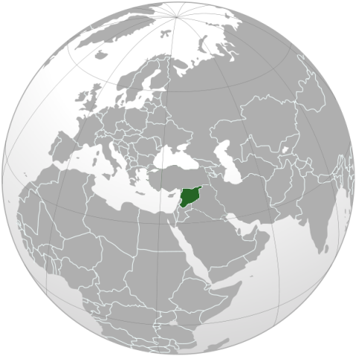
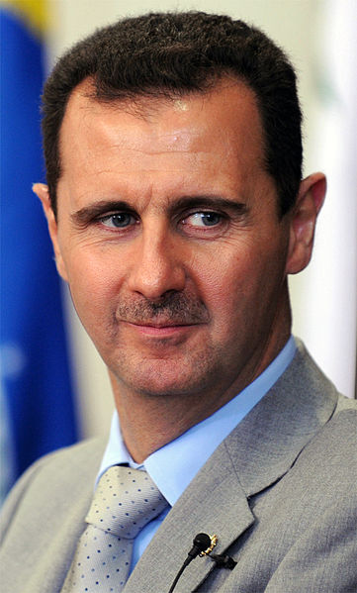
Současné konflikty a ohniska napětí
Konflikt v Sýrii (občanská válka od 15. 4. 2011)
  Autoritářský režim s výraznou rolí armády netolerující politickou opozici (formálně socialistická demokratická republika)
  V březnu 2011 demonstrace odporu v rámci arabského jara , vláda je označila za zahraniční spiknutí, ale slíbila reformy
  Protesty neutichly, ozbrojené sílí začínají používat násilí
  Už asi 70 000 mrtvých, každý den zemi opouští 5000 lidí, vojáci dezertují
Syrský prezident
Bašár al-Asad

Slide 16
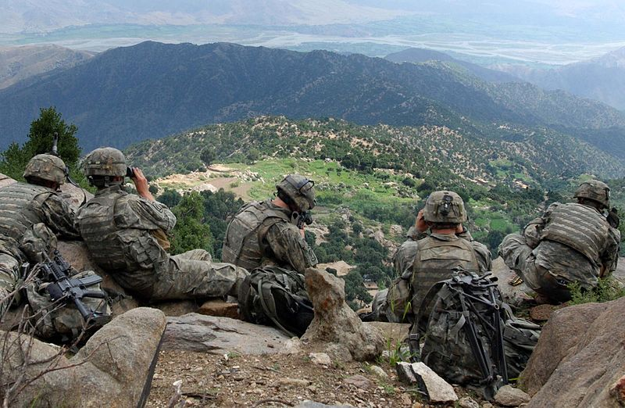
Současné konflikty a ohniska napětí
Operace Trvalá svoboda (od 7. října 2001)
  Vojenské akce USA po útocích 11. září 2001 deklarovaná jako součást americké války s terorismem (především označení pro válku v Afghánistánu, ale i v Gruzii, na Filipínách, v Africkém rohu apod.)

Slide 17
Současné konflikty a ohniska napětí
Palestina a Izrael
    Palestinští uprchlíci stále usilují o možnost vrátit se domů a vytvořit samostatný stát Palestinu.
Egypt
  1. 2. 2013 na prezidentský palác hozeno 15 benzínových bomb (Muhammad Mursí), nepokoje i za předcházejícího Husního Mubaraka, který rezignoval 2011 po vlně občanských nepokojů (podporoval politku „otevřených dveří“)
Alžírsko
  Nepokoje a demonstrace proti špatné ekonomické situaci
Severní a Jižní Korea
  KLDR prý letos provede další jaderné a raketové testy
  23. 11. 2010 KLDR vypálila 200 dělostřeleckých granátů na jihokorejské území

Slide 18
Základy politické geografie, současné konflikty a ohniska napětí
Zpracoval: Marek Kotrč, 6XB
Zdroje: wikipedia.org
KAŠPAROVSKÝ, Karel: Zeměpis II.
v kostce pro SŠ. druhý dotisk 1. vydání.
Praha: FRAGMENT, 2012. ISBN 978-80-253-
0585-0

